Slide 1
Final Project
Kecerdasan Komputasional B
Kelompok 1
Anggota : 1. Ragil Rachmat Akbari - 05111840000152
2. Muhammad Fikri Rabbani - 05111840000165

Slide 2
Analisa Board Game
Menggunakan Neural Network
Pada dataset ini berisikan permainan papan yang ada di Boardgamegeek. Dataset ini berisikan seratus ribu lebih data tentang boradgame yang ada di Boardgamegeek dan mencakup sekitar 14 atribut. Hal yang akan kita bahas adalah berupa tingkat kepopuleran dari sebuah board game berdasarkan dari avg_rating yang ada. Tidak hanya itu disini juga bisa dilihat tingkat kepopuleran nya dari jumlah kepemilikan dari board game tersebut.

Slide 3
Work with your data!
a) Atribut apa saja yang mempengaruhi nilai avg_rating?
b) Apakah tahun rilis permainan mempengaruhi rating?
c) Apakah jumlah kepemilikan berbanding lurus dengan jumlah vote?
d) Apakah kita bisa melihat tingkat kepopuleran hanya berdasarkan jumlah kepemilikan tanpa melihat ranking/rating nya?
e) Apakah rating yang tinggi pasti memiliki jumlah kepemilikan yang banyak?

Slide 4
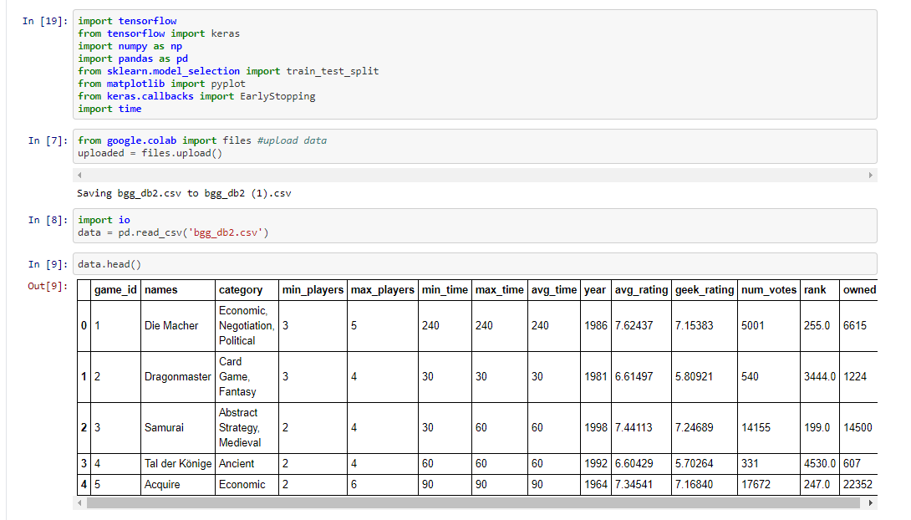
Mulai pembuktian
Import Library, upload file dataset

Slide 5
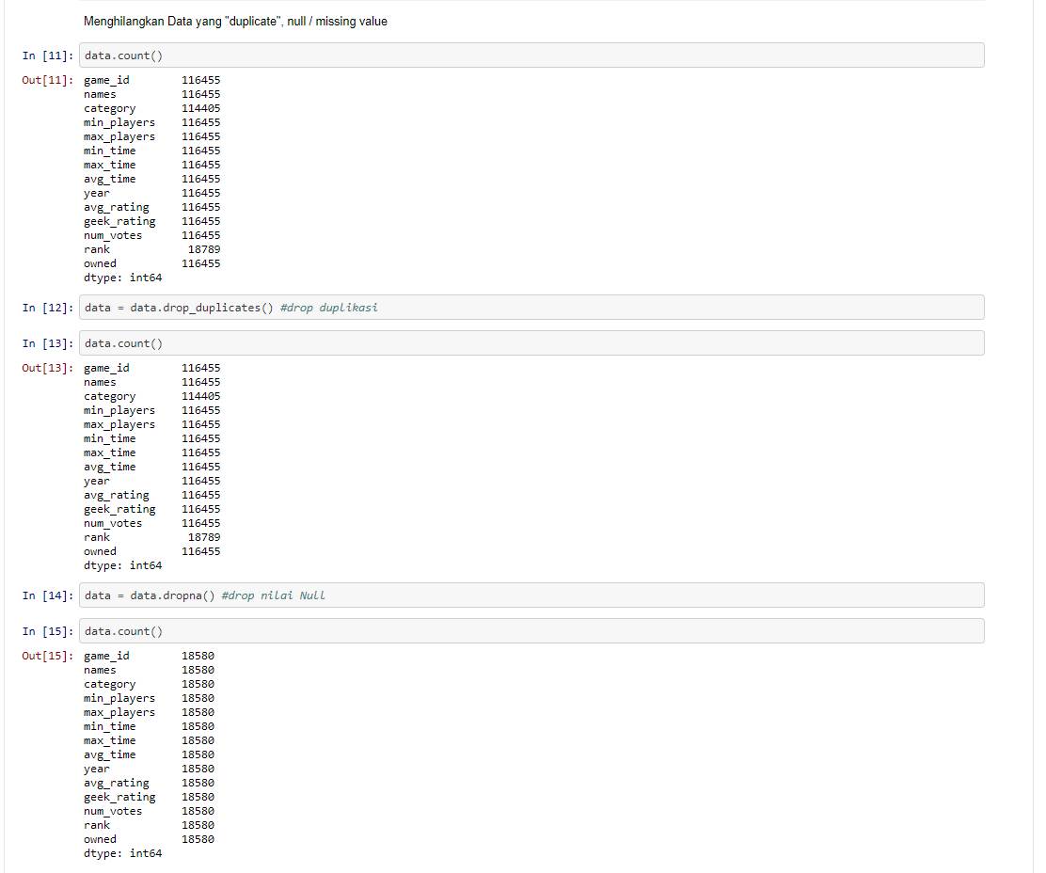
Drop data yg terduplikat dan Nilai null

Slide 6
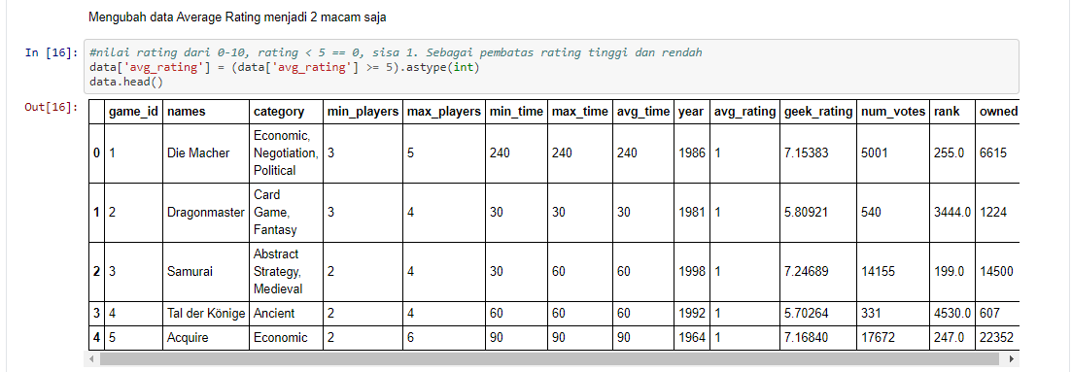
Memberikan range pada nilai avg_rating menjadi 0 (rating rendah) dan 1 (rating tinggi)

Slide 7
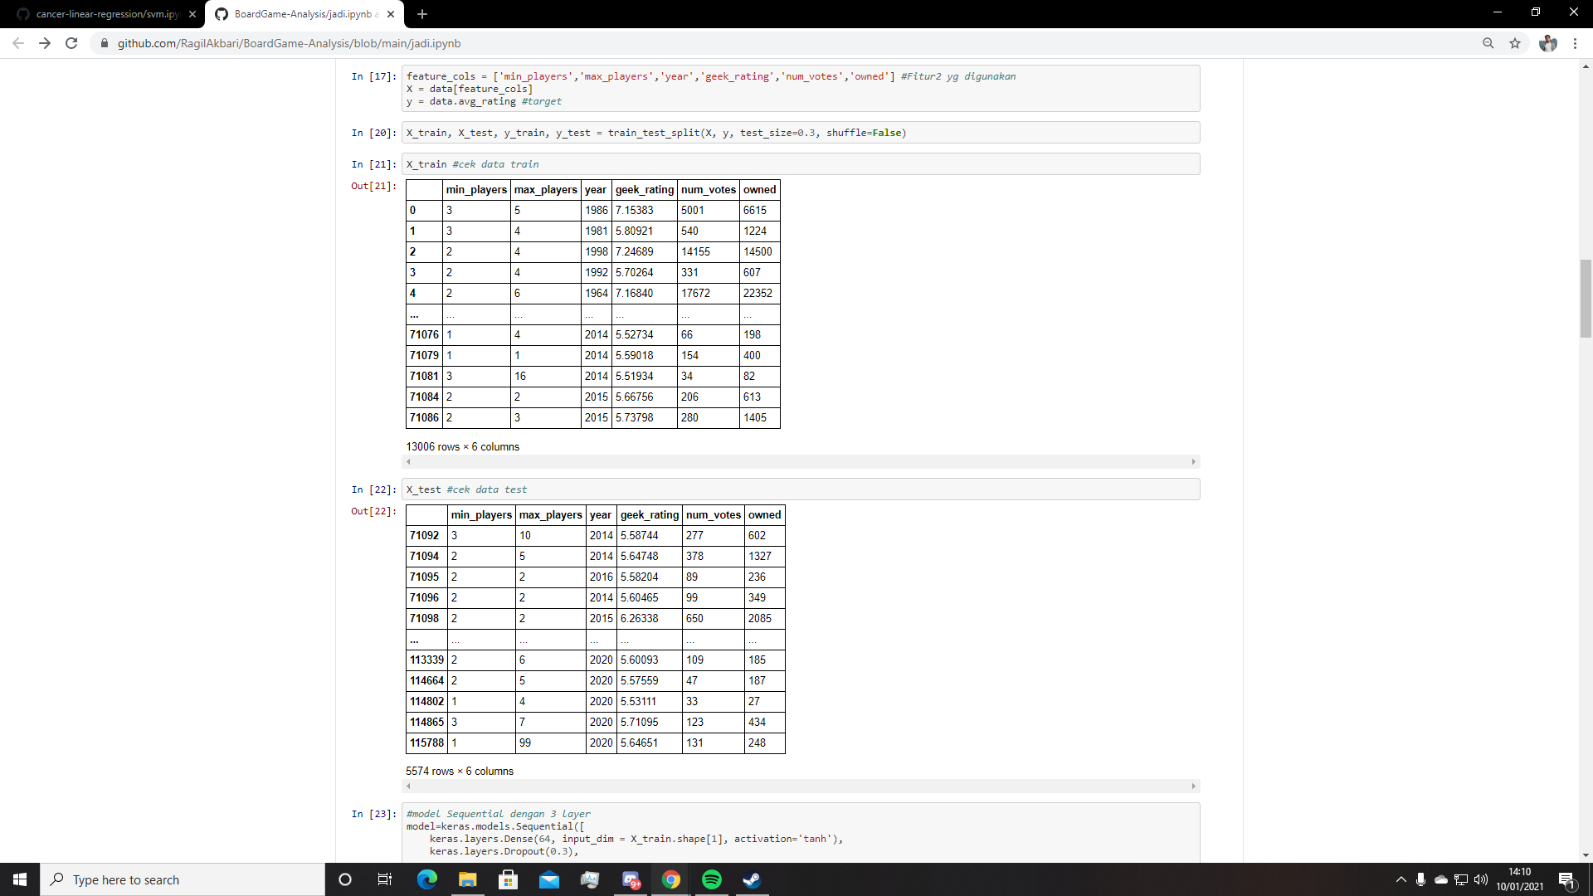
Mendefinisikan fitur2 dan target yang akan digunakan
Pengecekan data train dan test

Slide 8
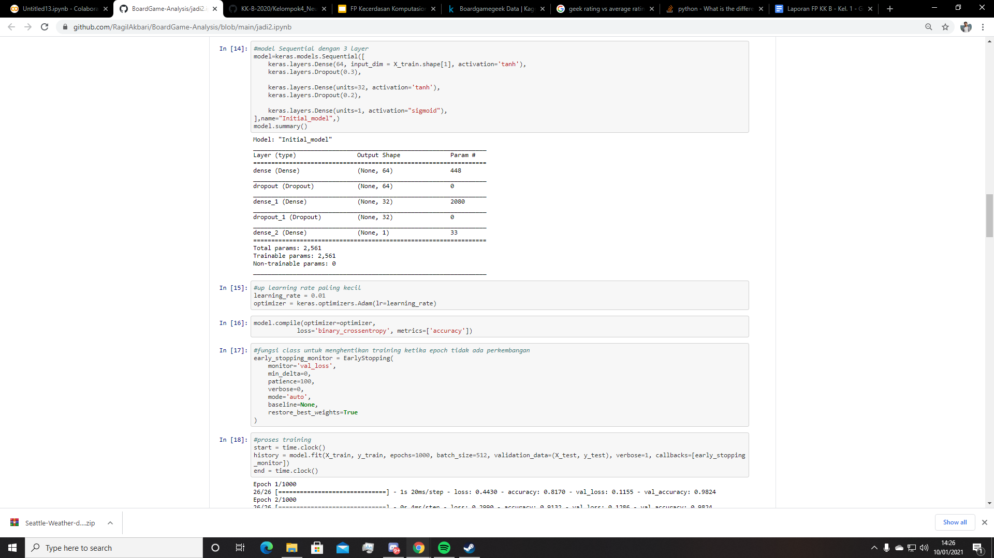
Membuat 3 layer dengan dense yang berbeda.
Memasang learning rate

Slide 9
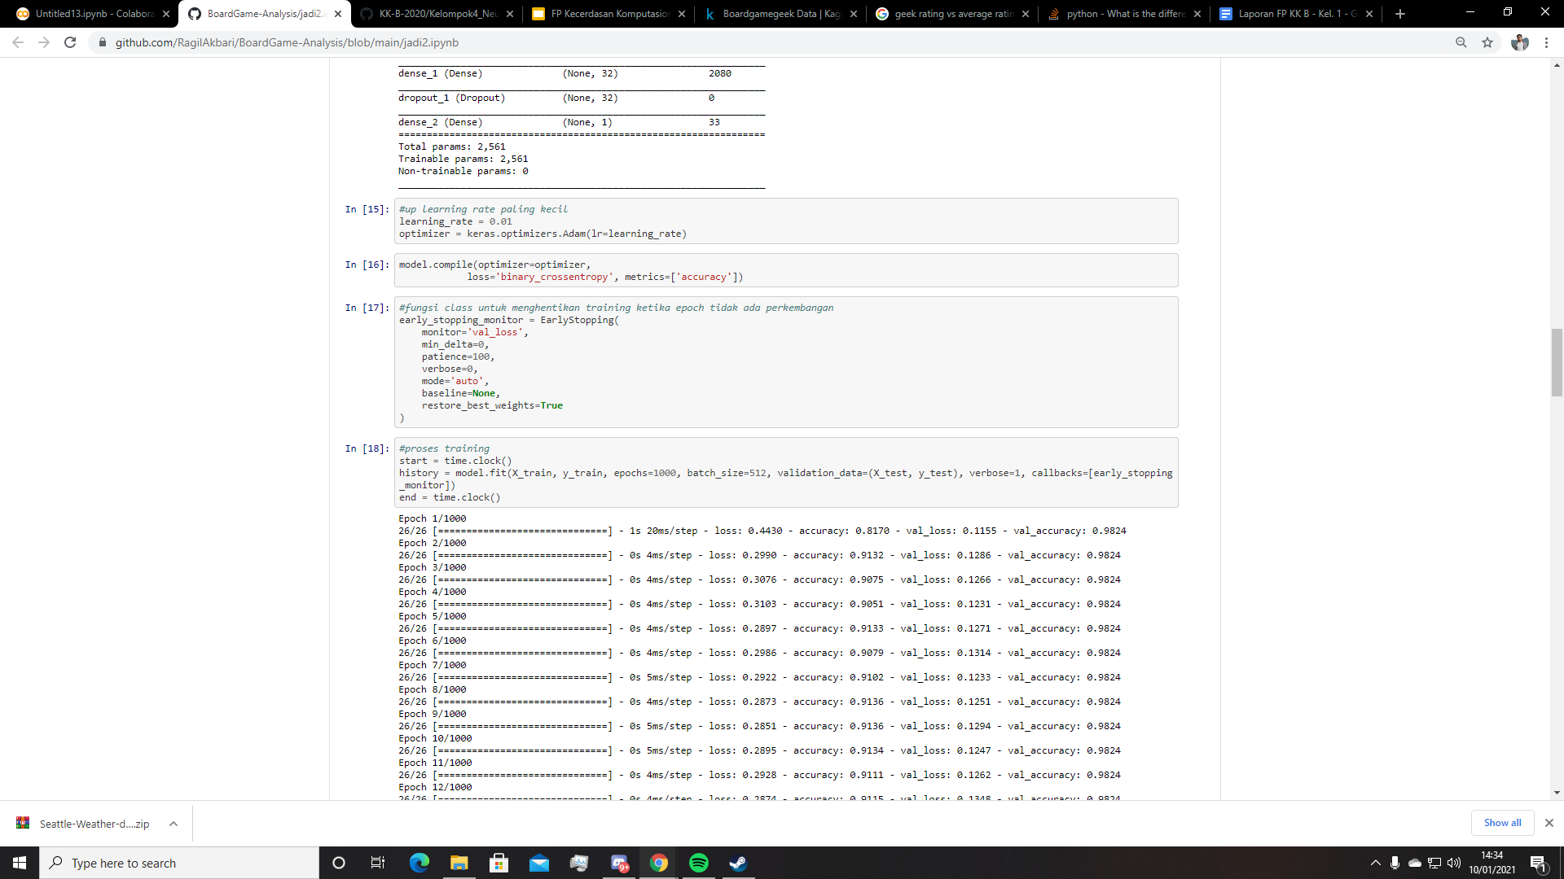
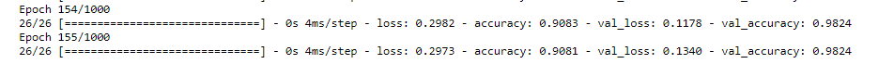
Menambahkan fungsi EarlyStopping
Memulai proses training dan test
epoch terakhir

Slide 10
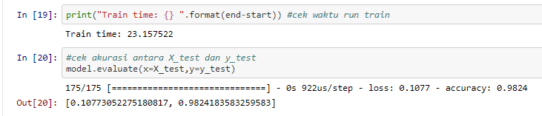
Lama waktu train, test. Nilai akurasi

Slide 11
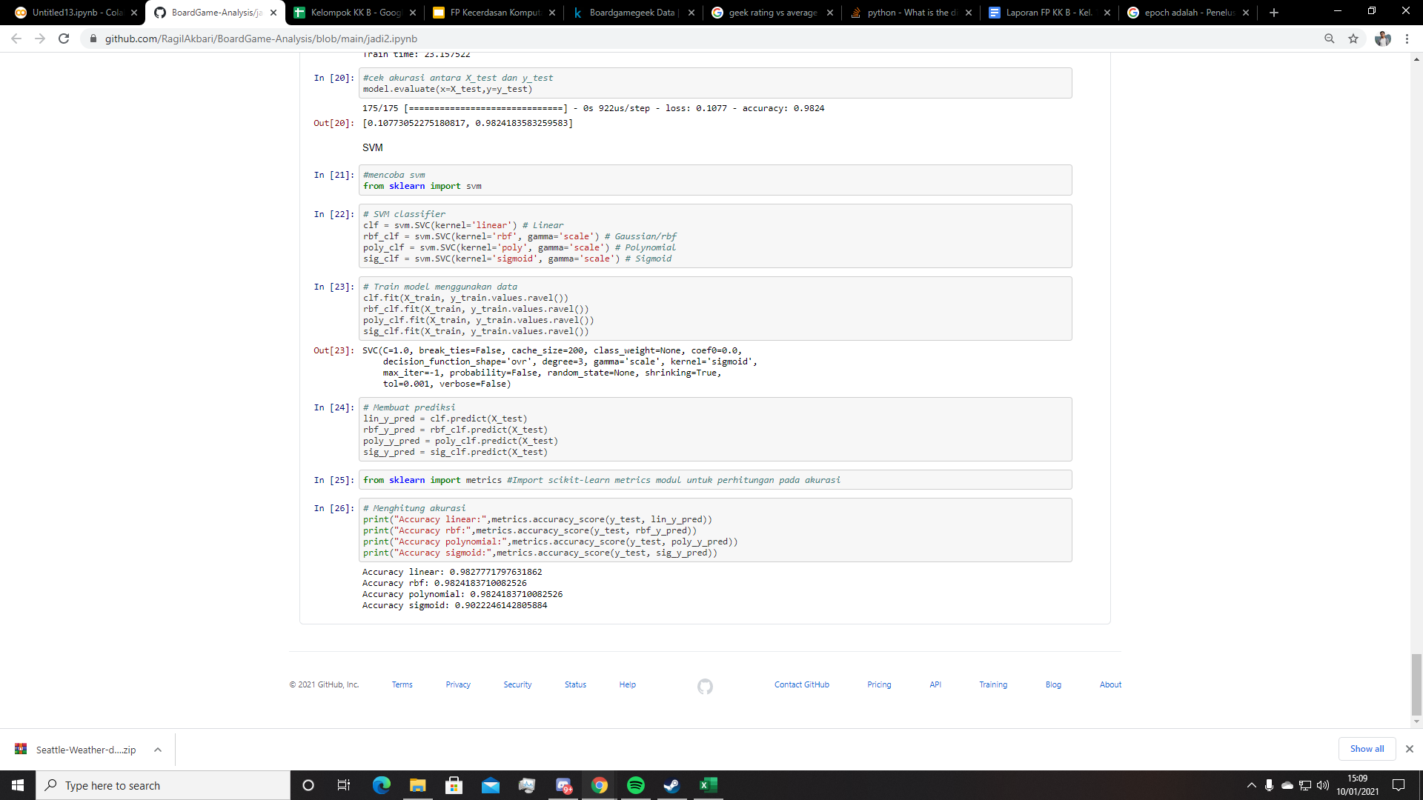
Mencoba svm
Import library, menambahkan fungsi svm dan proses training

Slide 12
Proses test data
Hasil akurasi

Slide 13
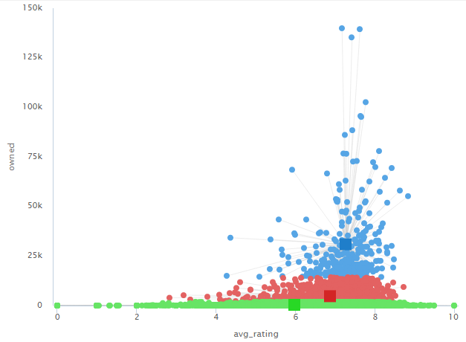
Posisi Centroid jika dilihat dari perbandingan owned dengan avg_rating
Sehingga dari gambar diatas dapat diambil kesimpulan bahwa semakin banyak jumlah kepemilikan dari board game tersebut maka semakin tinggi pula ratingnya.

Slide 14
Pembahasan dan kesimpulan
Dari apa yang telah kita kerjakan maka dapat disampaikan beberapa kesimpulan sebagai berikut :
Nilai avg rating dipengaruhi oleh min_player, max_player, year, geek_rating, voting, owned.
Dari perhitungan yang telah dilakukan tahun rilis permainan mempengaruhi rating dari suatu board game.
Jumlah kepemilikan berbanding lurus dengan jumlah vote yang ada karena semakin banyak jumlah kepemilikan maka akan semakin banyak pula jumlah vote yang diberikan.
Tingkat kepopuleran tidak bisa dilihat hanya berdasarkan jumlah kepemilikan karena bisa terjadi suatu kasus dimana ada 100 orang yang memiliki board game tersebut tetapi semua nya hanya memberikan rating 1 yang mana menunjukkan bahwa game tersebut tidak begitu bagus untuk dimainkan.
Berdasarkan k-means diatas jumlah kepemilikan berbanding lurus dengan avg_rating, tetapi memungkinkan jika hanya memiliki 1 kepemilikan dan memberikan rating 10 maka akan memberikan rating yang bagus untuk board game tersebut.

